Slide 1
Tema laborator SD

Slide 2
RadixSort(LSD)
Radix Sort este un algoritm de sortare care tine cont de cifrele elementelor sortate.In acest tip de sortare se utilizeaza o baza,acestea fiind sortate dupa restul impartirii la acea baza.Urmatorul pas il reprezinta sortarea numerelor dupa ((numar/baza)%baza),astfel continuand algoritmul pana (((max(vector)/baza)/baza)…../baza) este 0.Un timp bun baza este luata o putere a lui 2 intrucat pot fi utilizate operatii pe biti,acestea fiind mult mai eficiente.Pentru numere mari trebuie luata o baza cat mai mare pentru un timp mai efficient,dar pentru numere mici este inutila luarea unei baze mari.

Slide 3

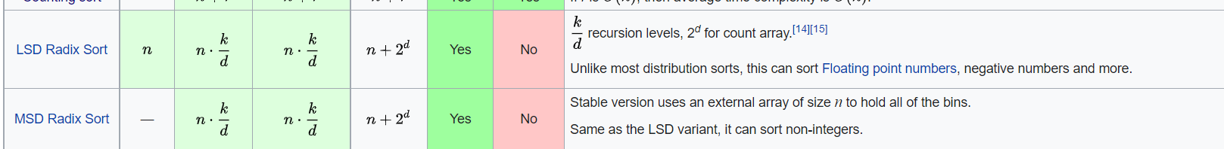
Acest Test este pentru 10^8 numere si maximul 10^8,observandu-se rapiditatea RadixSortului cu baza 2^16,fata de cel cu baza 2^8,fiind aproape de 2 ori mai rapid 2^8 fiind radacina lui (2^16). Complexitatea algoritmului:

Slide 4
ShellSort
Shell Sort este un algoritm de sortare care se bazeaza pe asezarea pe rand a elementelor pe pozitia lor finala.Elementul de pe pozitia i
este comparat cu cele ordonate de la pozitia 1 la i-1,iar in momentul cand este gasit un numar mai mare decat cel de pe pozitia i,numarul de pe pozitia respective,alaturi de cele de dupa el pana la pozitia i-1 sunt mutate o pozitie mai la dreapta iar cel care era initial pe pozitia i este mutat in locul liber.Acest algoritm utilizeaza secvente secvente de elemente care devin din ce in ce mai multe.Durata acestui algoritm este bazat pe cat de bine au fost alese aceste subsecvente.

Slide 5
Complexitatea ShellSort-ului:

Slide 6
Sortarea nativa C++
La inceput aceasta sortare utilizeaza QuickSort,daca aceasta depaseste NlogN se schimba in HeapSort,iar cand dimensiunea vectorului este mica se schimba in InsertionSort.

Slide 7
CountingSort
CountingSort este se bazeaza pe un vector de frecventa,eficienta acestuia bazandu-se pe intervalul dintre termenii vectorului de sortat.Acesta bate un algoritm de sortare NlogN cand maximul vectorului este mai mic decat NlogN.

Slide 8
QuickSort
Acesta este un algoritm de tip divide et impera.Acesta implica alegerea unui pivot iar lista trebuie ordonata astfel incat elementele din stanga sa sa fie mai mici decat pivotal iar cele din dreapta sa fie mai mari astfel pivotul ajungand pe pozitia sa finala.Se procedeaza recursive pentru sirurile din stanga pivotului si din dreapta pivotului.

Slide 9
MergeSort
MergeSort este tot un algoritm de tip divide et impera care functioneaza astfel:
Daca lista este de lungime 0 1 sau 2, ori este sortata ori se aplica un swap
Se imparte vectorul in 2 vectori aproximativ egali.
Sorteaza fiecare sublista prin aplicarea subprogramului mergesort.
Se aplica tehnica interclasarii.

Slide 10
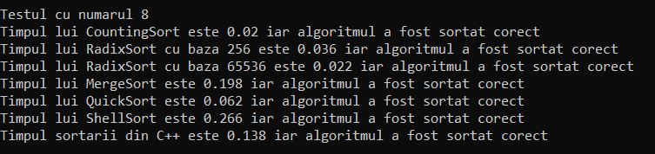
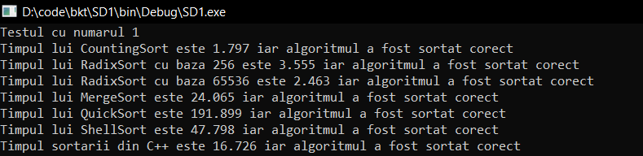
MergeSort vs Quick Sort
Pe un vector de multe numere Quick Sort este mai lent decat MergeSort,QuickSort fiind mai benefic pe o structura de date cu dimensiune mica.
Pe acest test este vorba de 10^6 numere. Acesta are 10^8 numere.

Slide 11
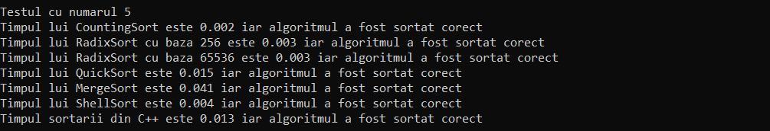
Baza 256 vs Baza 256^2
RadixSortul pe baze mai mari este benefic cand vine vorba de numere mari.
Test cu maxim 10^8 Test cu maxim 10^5

Slide 12
ShellSort vs Sort(C++)
Shell Sort are complexitatea cea mai buna O(n) iar cea medie este
O(nlogn) ceea ce se vede din teste unde putem observa ca poate avea un timp mai mic decat sortarea nativa din C++ dar poate avea si un timp mai mare.

Slide 13
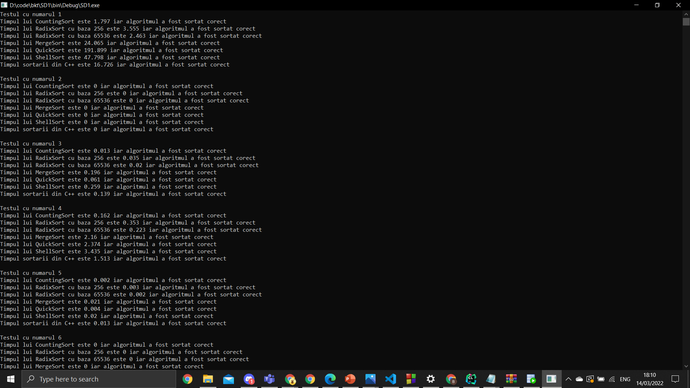

Slide 14
